Slide 1
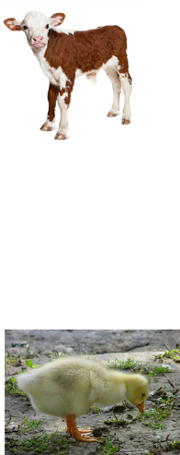
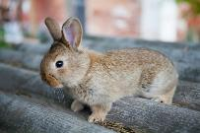

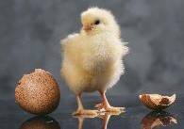
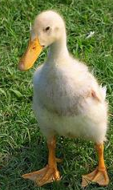
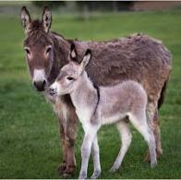
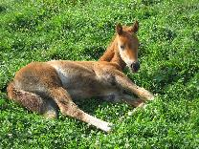
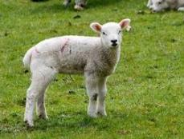
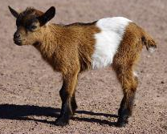
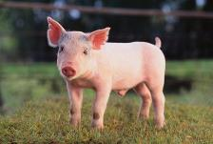
Explorer le monde
J’apprends les animaux, leurs familles, leurs cris…

Slide 2
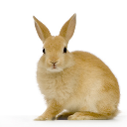
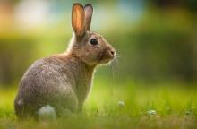

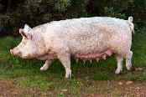
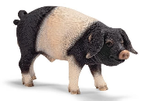
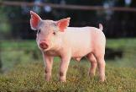
Nom | Famille | Caractéristiques physiques | Son cri: On dit qu’il…
Le lapin | Femelle: la lapine Petit: le lapereau | Nbre de pattes: 4 Caractéristiques: poils | Le lapin clapit.
Le cochon ou le verrat | Femelle: la truie Petit: le porcelet | Nbre de pattes: 4 sabots Caractéristiques: poils | Le cochon grogne.

Slide 3
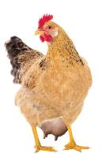
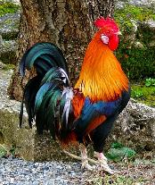

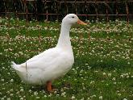
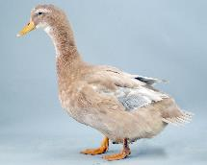
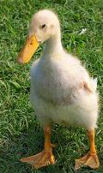
Nom | Famille | Caractéristiques physiques | Son cri: On dit qu’il…
Le coq | Femelle: la poule Petit: le poussin | Nbre de pattes: 2 pattes palmées Caractéristiques: Plumes, bec, crête | Le coq chante. La poule glousse. Le poussin piaille.
Le canard | Femelle: la cane Petit: le caneton | Nbre de pattes: 2 pattes palmées Caractéristiques: Plumes, bec | Le canard cancane ou caquette.

Slide 4
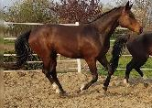
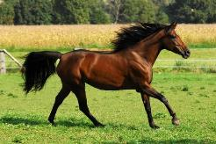
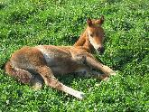
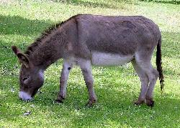
Nom | Famille | Caractéristiques physiques | Son cri: On dit qu’il…
Le cheval | Femelle: la jument Petit: le poulain | Nbre de pattes: 4 sabots Caractéristiques: poils | Le cheval hennit.
L’âne | Femelle: l’ânesse Petit: l’ânon | Nbre de pattes: 4 sabots Caractéristiques: poils | L’âne brait.

Slide 5
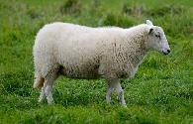
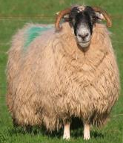

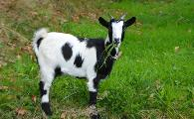
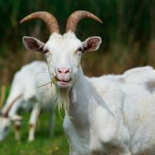

Nom | Famille | Caractéristiques physiques | Son cri: On dit qu’il…
Le bélier ( mouton ) | Femelle: la brebis Petit: l’agneau | Nbre de pattes: 4 sabots Caractéristiques: Poils cornes | Le bêlier bêle.
Le bouc | Femelle: la chèvre Petit: le chevreau | Nbre de pattes: 4 sabots Caractéristiques: Poils cornes | La chèvre chevrote, bêle ou béguète.

Slide 6
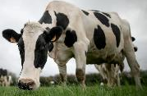
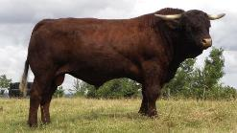
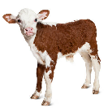
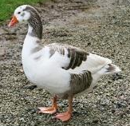
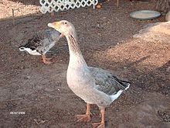
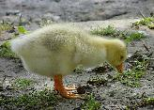
Nom | Famille | Caractéristiques physiques | Son cri: On dit qu’il…
Le taureau | Femelle: la vache Petit: le veau | Nbre de pattes: 4 sabots Caractéristiques: Poils cornes | La vache beugle, meugle ou mugit.
Le jars | Femelle: l’ oie Petit: l’oison | Nbre de pattes: 2 pattes palmées Caractéristiques: plumes bec | Le jars jargonne. L’oie cacarde.

Slide 7
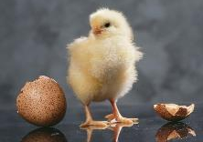
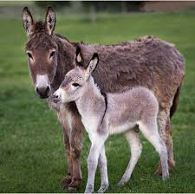
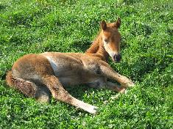
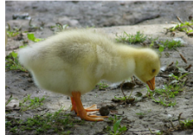
Amuse- toi à nommer les petits…
Ensuite, vérifie en écoutant…

Slide 8

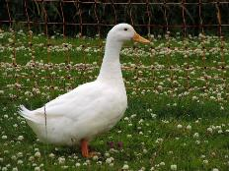
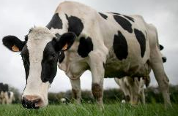


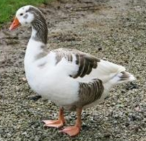



Trouve les noms des femelles…
Ensuite, vérifie en écoutant…

Slide 9

Les cris On dit que…

Slide 10

Les cris On dit que…

